Slide 1

자료구조설계 Individual Project
DDARAWA-Problem Solving
유동인구와 미세먼지 그리고 관심사를
이용한 스마트 데이트 코스 추천 Application
컴퓨터공학부
20154077 권도경

Slide 2

1
Problem Definition
2
Project’s Limits
3
Develop Environments
Contents
4
Problem Solving
5
Plan
6
Q&A

Slide 3









Problem Definition(Motivation)
데이트
손을 잡은 커플 사이를 비집는 사람들,
미세먼지, 폭설, 폭우, 강풍, 폭염…
Angry!

Slide 4
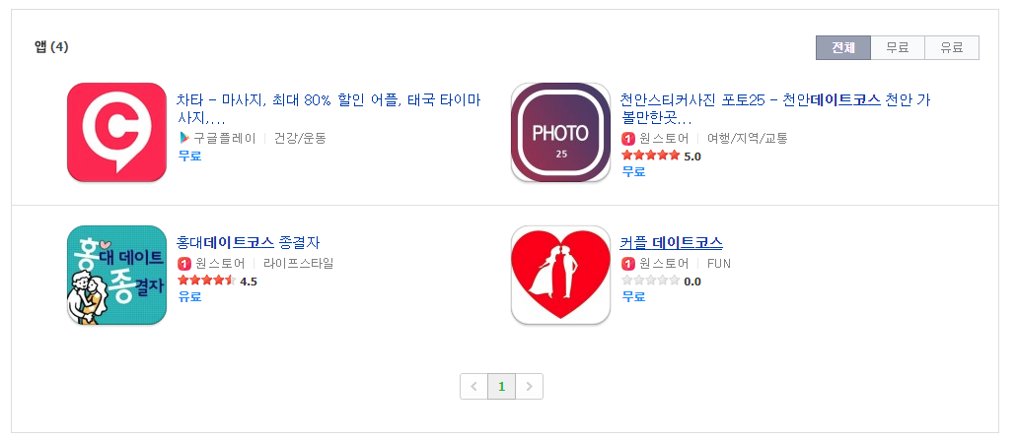

Problem Definition(Motivation)
요즘같은 SMART시대! 데이트도 SMART하게 해야 한다!
상황은 고려하지 않은 데이트 코스 홍보성 APP뿐!

Slide 5
Problem Definition(Goal)
GOAL
: 유동인구와 날씨(미세먼지) 그리고 원하는 데이트 종류를 고려한 SMART한 데이트 코스 추천

Slide 6
Project’s Limits

Slide 7
Development Environments

Slide 8
Problem Solving

Slide 9
Q & A
THANK YOU!

